Slide 1
29. ledna 2025
Skleněný sál, Na Františku 32, Praha 1

Slide 2
Cirkulární audit
I a II
Sekce hospodářství
odbor průmyslové ekologie
Ministerstvo průmyslu a obchodu
29. ledna 2025

Slide 3
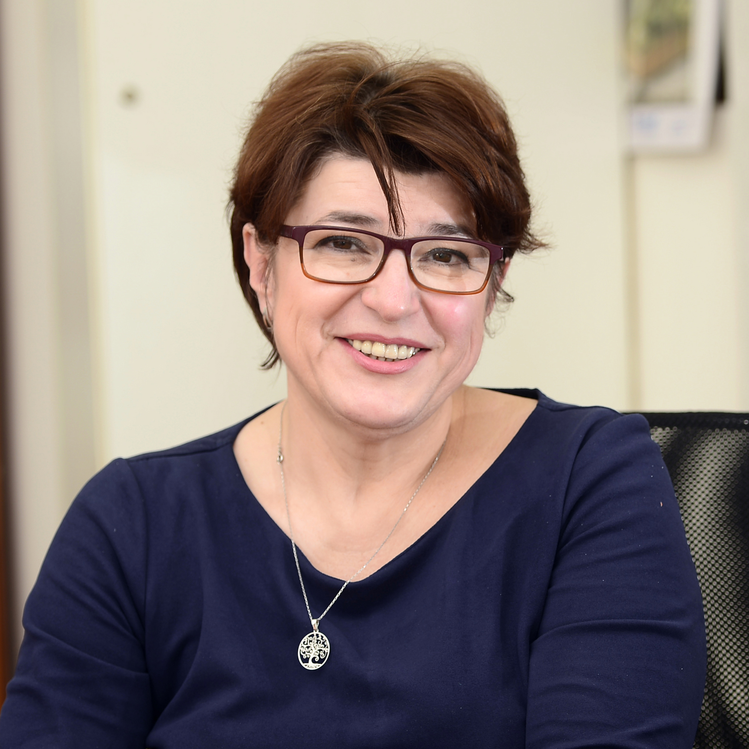
Ing. Pavlína Kulhánková
ředitelka odboru průmyslové ekologie
^{SEMINÁŘ CIRKULÁRNÍ AUDIT}
²⁰²⁵

Slide 4
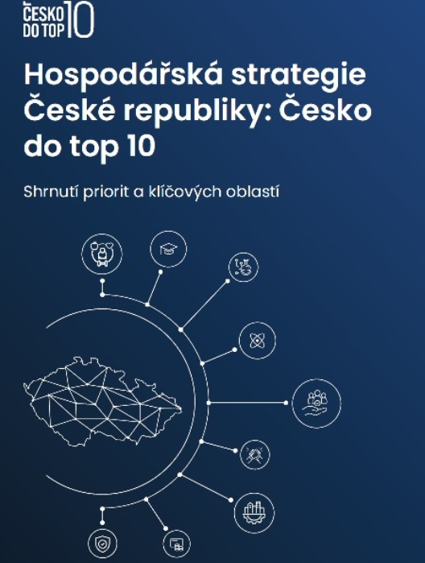
Oběhové hospodářství a rozvoj ekonomiky
Průmyslová strategie EU akcentuje koncept oběhového hospodářství
Dragiho zpráva o budoucnosti konkurenceschopnosti EU a cirkularita
Hospodářská strategie České republiky
^{SEMINÁŘ CIRKULÁRNÍ AUDIT}
²⁰²⁵

Slide 5
Směřování evropské legislativy
Nařízení o udržitelném ekodesignu
Nařízení o bateriích a odpadních bateriích
Nařízení o obalech a odpadních obalech
Nařízení o kritických surovinách (CRMA)
Nařízení o cirkularitě vozidel (Návrh nařízení
o požadavcích na oběhovost projektů vozidel
a o nakládání s vozidly s ukončenou životností)
^{SEMINÁŘ CIRKULÁRNÍ AUDIT}
²⁰²⁵

Slide 6
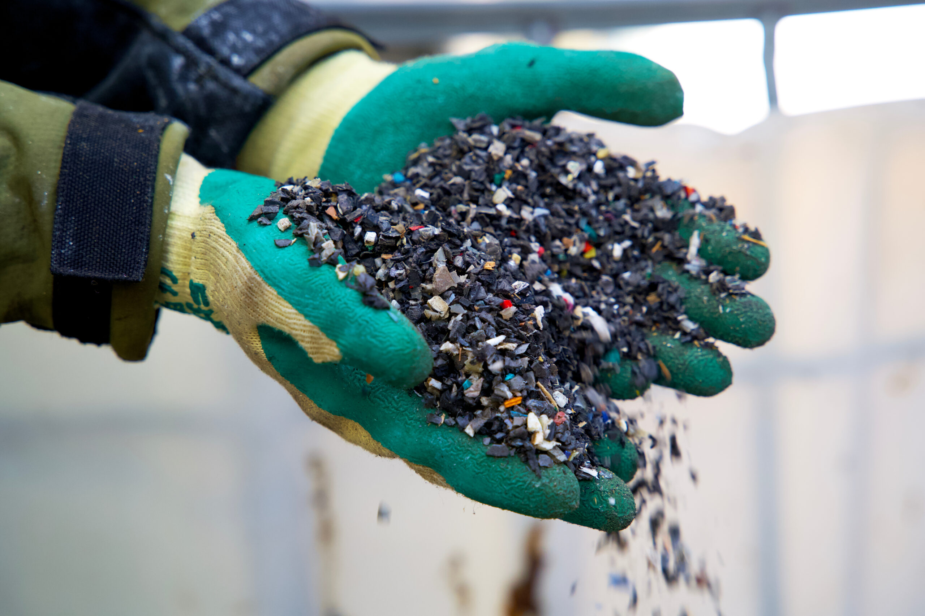
Cirkulární audit
Podněty z praxe
Podpora MSP
Podpora využívání druhotných surovin a recyklátů ve výrobcích
Politika druhotných surovin České republiky
Návaznost na „Vodní audit“
^{SEMINÁŘ CIRKULÁRNÍ AUDIT}
²⁰²⁵

Slide 7
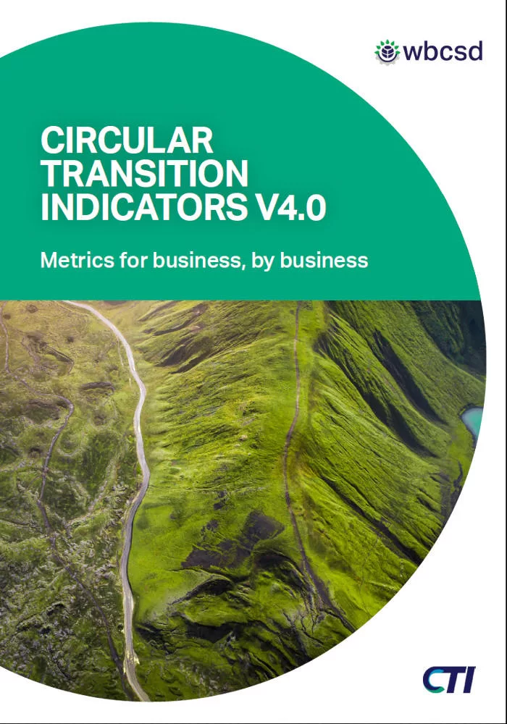
Měření cirkularity
Circulytics 2.0
Circular Transition Indicators 4.0
Circelligence
Circularity Check
Playbook for Business
Eco-Innovation Index
Nový akční plán pro oběhové hospodářství EU
ISO/DIS 59020
^{SEMINÁŘ CIRKULÁRNÍ AUDIT}
²⁰²⁵
Notes:
Circulytics 2.0 vytvořená Ellen MacArthur Foundation, zaměřující se na úroveň cirkulární ekonomiky ve firmě v celé šíři od strategie, inovace, provozu až po produkty.
Circular Transition Indicators 4.0 CTI vytvořená Světovou podnikatelskou radou pro udržitelný rozvoj s podporou KPMG, zaměřující se na materiálové toky ve firmě.
Circelligence vytvořená Boston Consulting Group, zaměřující se na hodnotový řetězec firmy.
Circularity Check vytvořená platformou Ecopreneur.eu, WeSustain a MVO Nederland, zaměřující se na produkty nebo služby firmy.
Playbook for Business vytvořená společností Sitra, představující nástroj pro vývoj cirkulárních obchodních modelů firem.
Eco-Innovation Index od Evropské komise, posuzující míru ekologických inovací států EU.
Nový akční plán pro oběhové hospodářství EU, představující monitorovací rámec pro sledování pokroku na cestě k cirkulární ekonomice ve státech EU.
ISO/DIS 59020 – standard pro měření a hodnocení CE v podnicích (zatím v procesu tvorby, v této fázi nemáme k dispozici).

Slide 8
Cirkulární audit
Výzkumná potřeba
Výběrová komise
Projekt na 12 měsíců
Certifikace metodik, výsledky projektu
^{SEMINÁŘ CIRKULÁRNÍ AUDIT}
²⁰²⁵
Notes:
Historie:
červenec 2022 - iniciace potřeby, souhlas p. ministra
2022 schválení TAČR
2023 projektová příprava, harmonogram, kvalifikace, finance, činnosti k výsledkům
06/2023 TAČR schválil připravený projekt k vyhlášení veřejné zakázky
06/2023 vyhlášení VZ ve Věstníku veřejných zakázek a na profilu Zadavatele s lhůtou podání žádosti do 10.7.2023
určení výběrové komise
08/2023 jednání výběrové komise
další kola (celkem 5) 6/6/203 1.kolo, 21/7/2023 2.kolo otevírýání obílek, 24/8/2023 3.kolo 14/9/2023 4.kolo, 6/10/2023 5.kolo
11/2023 Představenstvo TAČR rozhodlo o výběru nejvhodnější nabídky dle doporučení komise
12/2023 - začátek projektu
4 kontrolní dny a další jednání se zpracovateli (konečný uživatel, expert + zpracovatel)
12/2024 certifikace metodik MPO
01/2025 - konec projektu
4 výsledky
2x Nmest – Cirkulární audit I a II
O - Analýza bariér a návrh opatření
Vsouhr – souhrnná zpráva projektu
Cirkulární audit II blíže představí v odpoledním bloku kolega Pavel Zděnek

Slide 9
Cirkulární audit I – pro provozy
Cílem je vytvoření metodiky pro posouzení stavu provozu firmy s ohledem na aplikaci principů cirkulární ekonomiky s návrhy na zlepšení aktuálního stavu cirkularity v podniku.
Jde o vytvoření metodiky pro posuzování stávajících provozů, pro analýzu jejich průmyslových činností z hlediska cirkulární ekonomiky a materiálových toků podniku, včetně stanovení požadavků na zpracovatele cirkulárního auditu.
Audit umožní navrhovat konkrétní cirkulární a úsporná opatření a vyčíslit úspory za jednotlivé vstupy a výstupy (materiálové, produkce CO2).
Zaměření na MSP.
^{SEMINÁŘ CIRKULÁRNÍ AUDIT}
²⁰²⁵

Slide 10
Metodika pro analýzu provozu s návrhem opatření zaměřených na uplatňování principů oběhového hospodářství
Proces auditu
Mapování materiálových toků (Lineární, Oběhové)
Efektivita procesů (Zlepšování procesů, Snižování spotřeby materiálů, Náhrady druhotnými surovinami)
Posouzení
Vyhodnocení
Stanovení opatření
Stanovení úspor materiálu (množství, financí),
úspora produkce CO2
Zpráva z auditu
Navazující audit po zapracování opatření
^{SEMINÁŘ CIRKULÁRNÍ AUDIT}
²⁰²⁵

Slide 11
Měření cirkularity podniku
Strategické řízení,
Výroba,
Ekodesign,
Zadávání a nakupování.
^{SEMINÁŘ CIRKULÁRNÍ AUDIT}
²⁰²⁵
Notes:
Strategické řízení společnosti spojené se vzděláváním, komunikací související s cirkulární ekonomikou
Cirkulární ekonomika a strategie
Komunikace
Finance
Dopad na životní prostředí
Výroba zahrnující materiálové vstupy a výstupy, materiálové toky a odpadové hospodářství,
Materiálové vstupy
Cirkularita a efektivita výroby
Materiálové výstupy
Ekodesign,
Životnost a odolnost výrobků
Opravitelnost
Efektivita využívání materiálů
Energetická efektivita
Minimalizace nebezpečných látek
Recyklovatelnost a demontáž výrobků
Digitální produktové pasy
Cirkulární zadávání a nakupování a dodavatelského řetězce.
Nákup vstupních materiálů
Dodavatelský řetězec
Hodnocení cirkularity podniku
Podnik je hodnocen na základě váženého průměru všech čtyř oblastí auditu. Maximální možné procentuální ohodnocení, které podnik může získat, je 100, přičemž jako hranici, od které může být podnik považován za cirkulární, jsme stanovili na 70. Tato hranice, stejně jako váhy hlavních
4 bodovaných oblastí, byla definována na základě rešerše metrik hodnocení cirkularity, expertízy projektového týmu a konzultací odborníků z MPO.
CELKOVÉ SKÓRE CIRKULARITY Ohodnocení podniku
100–90 A
89–70 B
69–50 C
49–30 D
29–0 E

Slide 12
Děkuji za pozornost ☺
pavlina.kulhankova@mpo.gov.cz

